Slide 1
J20 JustRailways The final all hands meeting
author: Prendota Alexander
mentor: Efimov Andrey
Notes:
Чтобы успеть за 15 время, я постарался вынести на слайды информацию, которой хочется уделить внимание, но мой показ ограничен во времени.
За время учебы в школе я познакомился со многими технологиями и сделал три проекта:

Slide 2
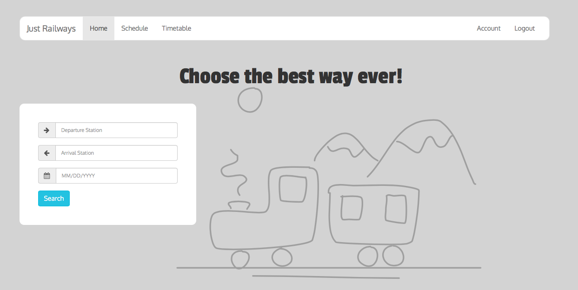
//DONE
JustRailWays Application 37.139.26.89:8080/home
Notes:
Первый проект, для меня он самый главный и интересный. С использованием технологии Spring я сделал небольшое клиент-серверное приложение — прототип сервиса покупки железнодорожных билетов. Отмечу заранее то, что приложение развернуто в настоящее время на хостинге Digital Ocean. Это доказывает то, что оно работает с коробки не только под OS X, но и на другой системе. Подробное описание развертки проекта я привел в техникал солюшн дескрипшн.

Slide 3
//Features
Price
Support
Statistics
Transfer ways
Generate QR-code
Abstract back and frond
Notes:
Главное для заказчика — получение прибыли. В данном случае эта прибыль зависит от цены.
Цена в свою очередь рассчитывается по простому правило : чем дальше едем, тем дороже. Соответственно, все станции имеют свои координаты, а цена рассчитывается как геометрическое расстояние между точками.
Любая компания боится потерять своих клиентов и важной особенность должно является то, что клиент мог всегда получает необходимую поддержку. Поэтому в сервисе предусмотрена поддержка на уровне чата: администратор-клиент.
Чтобы грамотно управлять бизнес-процессами, менаджер должен видеть статистику посещений, покупок и другого в наглядной форме. А наглядная форма — диаграммы и графики.
Продолжаем играть на пользователя : одновременная покупка билетов с пересадками.
После покупке — билет в виде QR-code. Удобно и современно.
И главная особенность : полная абстракция серверной части от графического интерфейса. Мы можем без труда заменить UI на новый.

Slide 4
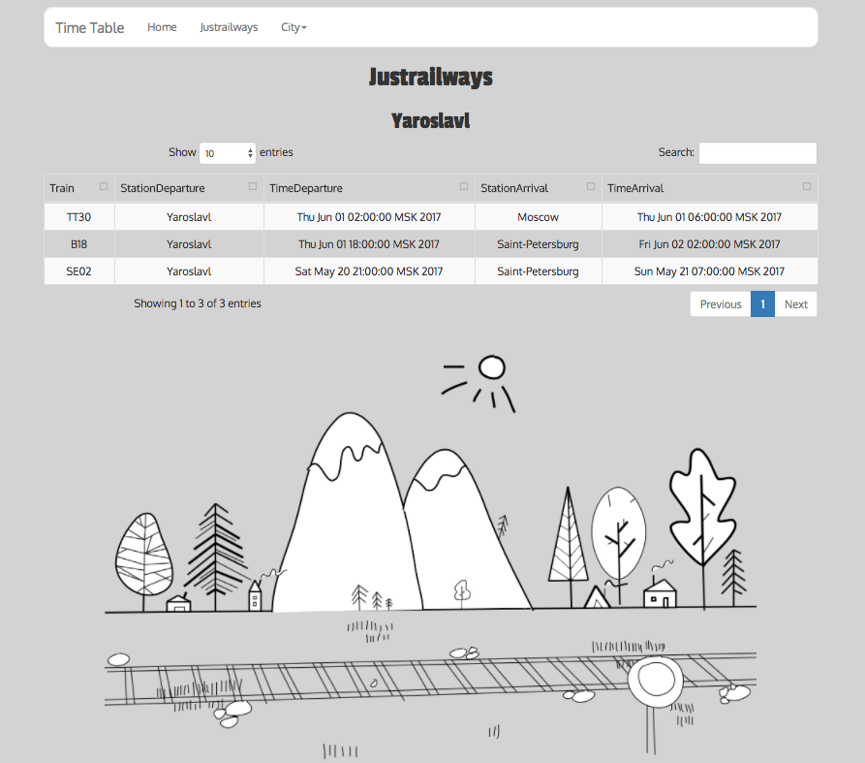
//DONE
TimeSchedule Application
Notes:
Второе приложение — с использованием технологий JSF и EJB. Оно позволило овладеть базовыми навыками работы с этими технологиями.

Slide 5
//Features
Exception handler
Listener registration
Load data only 2 ways
Auto-deleting schedule
Notes:
Главной нашей архитектурной задумкой стало создание приложения, которое бы работало независимо от доступности сервера с данными или от активности сервера обмена сообщениями.
Далее, в приложении предусмотрен бин, который регистрирует слушателя и проверяет его работу.
Чтобы сократить количество обращений к сервису было принято решение обращаться к сервису только в 2 случаях : запуск сервиса и обновление данных.
И естественно, отбывающий поезд должен автоматически удаляться из расписания.

Slide 6
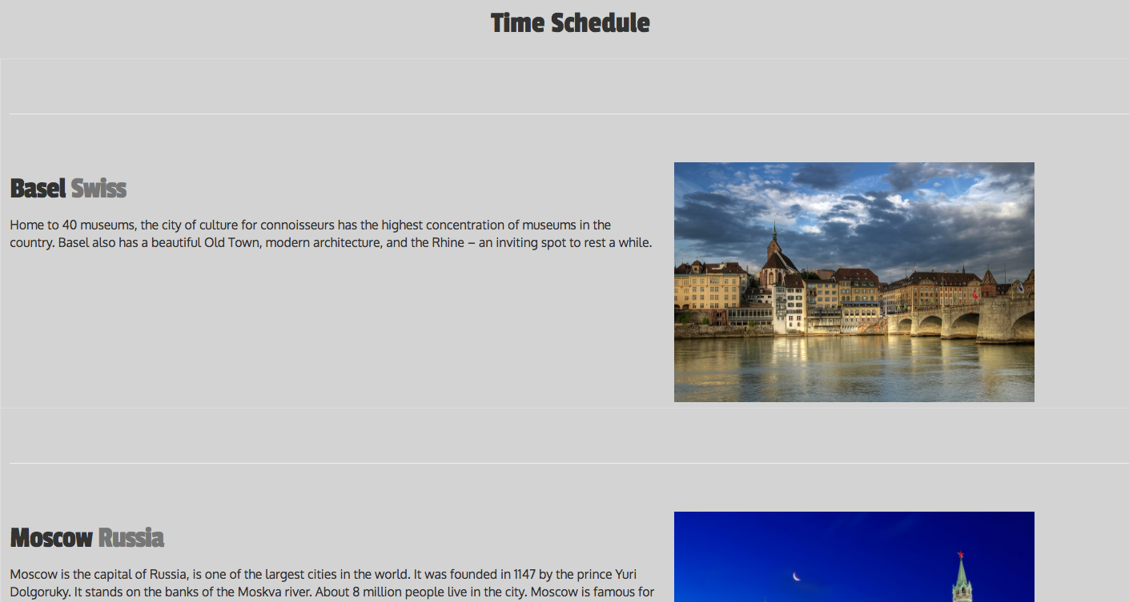
//DONE
Station Schedule Application
Angular JS
Notes:
И третье приложение. Идея приложения появилось после лекции по Ангулару. И сделано с целью закрепление материала, который читался на лекции. Поэтому оно вышло маленьким и по большей мере тренировочным.
Приложение подразумевает открытие расписание по нажатию на город из списка. Ничего сложного, все банально и просто.

Slide 7
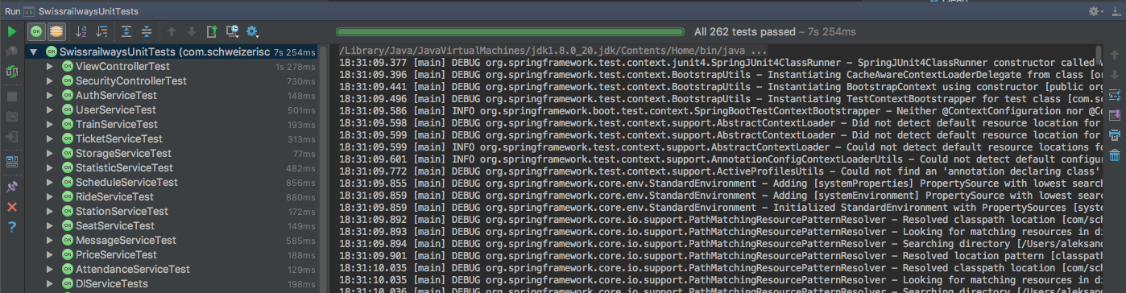
// Testing 301
Unit tests — 262
Notes:
Для тестирования приложения я выбрал 2 библиотеки Москито и Junit и тестировал бизнес логику.
Для москито : ставил загрушки на DAO и тестировал сервисы.
Или проверял конкретные значения вывода отдельных методов уже всеми известными AsserTrue, AssertEquals и тд

Slide 8
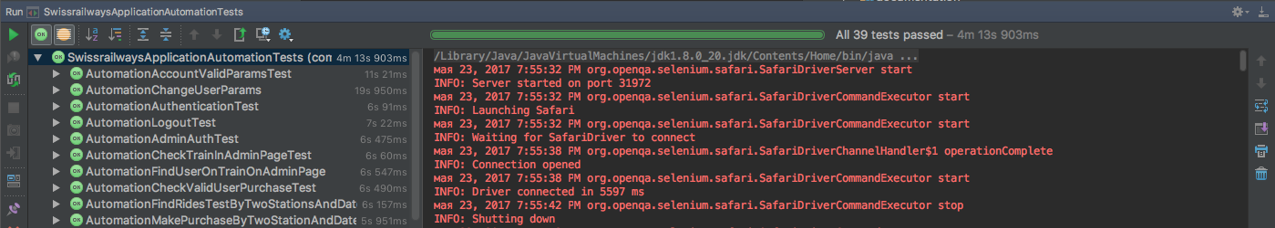
// Testing 301
Selenium automatic tests — 39
Notes:
Для того, чтобы не выполнять ежедневную проверку функционала я сделал 39 автоматических тестов и запускал их 2 раза в день.
Это позволяло мне понять : корректно ли в данными момент работают Элементы UI. В этом мне помог Selenium работающий корректно от нахождения Венеры в Козероге. Сами же тесты писал на Java с использованием обращения к элементам по xpath или по Id и тд.

Slide 9
//Demonstration
Notes:
Плавно переходим к демонстрации.

Slide 10
//Result
Learned how to remake
Learned to feel in a team

Slide 11
Q&A
Prendota Alexander
Prendota@mail.ru

